Slide 1
Зеленая мастерская
Вертикальные сады

Slide 2
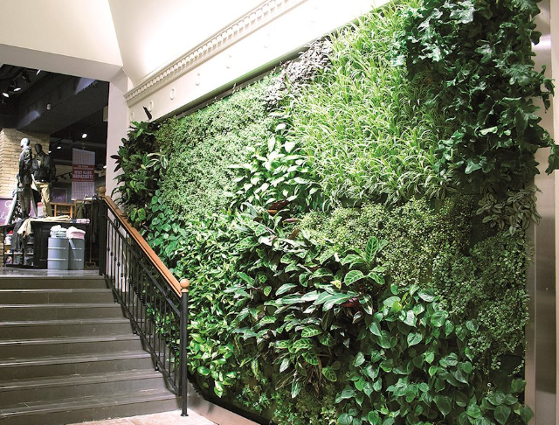
Цель работы
Разработка и создание вертикальных садов, автоматизация на Ардуино,
которая может создать комфортные условия в классе. Зеленые стены могут преобразовать внутреннее пространство и создать неповторимую красоту.
Создание единой экосистемы, объединяющая различные слои населения через пересечение интересов по созданию зелёных пространств на базе технологии вертикального озеленения на модулях системы самостоятельного полива.

Slide 3
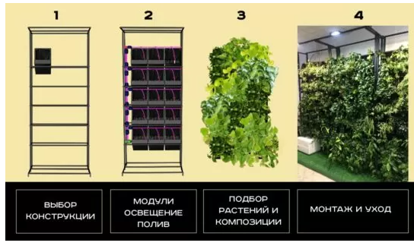
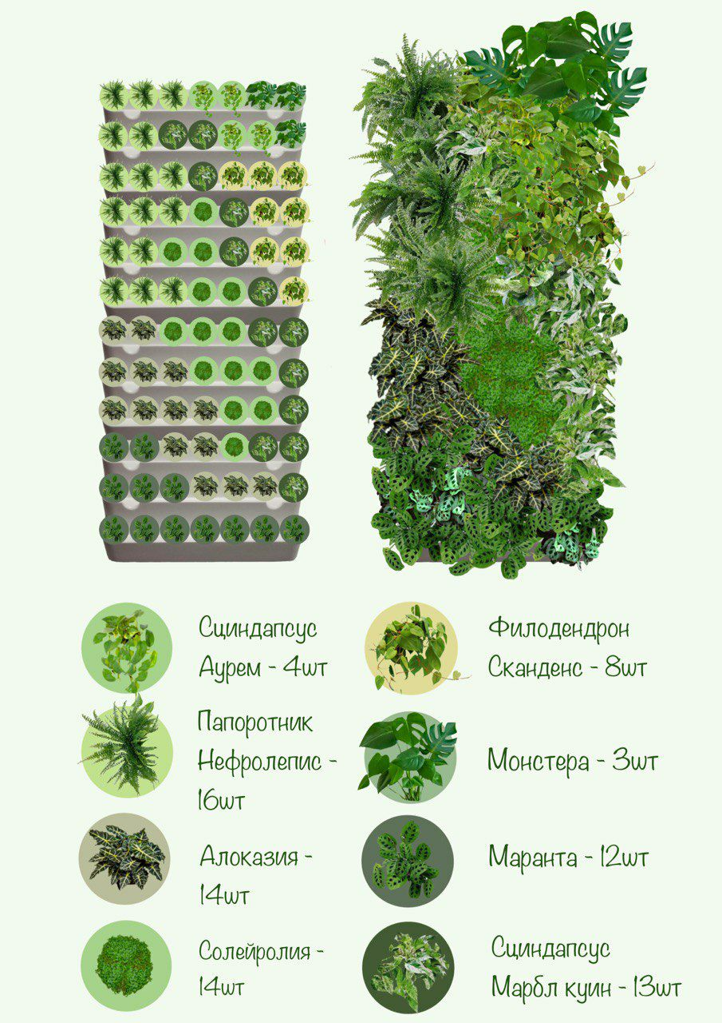
Задачи для достижения цели
1) Разработка авторской технологии вертикального озеленения на модулях редкого полива, разработка чертежей и выбор необходимого оборудования, установка влажности и температурные условия;
2) Определение расположения фитостены в помещении (в дальнейшем в школах)
3) Разработка подвод воды;
4) Определение вид фитомодулей
5) Прививать экологическое воспитание
6) Создать садовую терапию
7) Использовать инновационную технологию

Slide 4
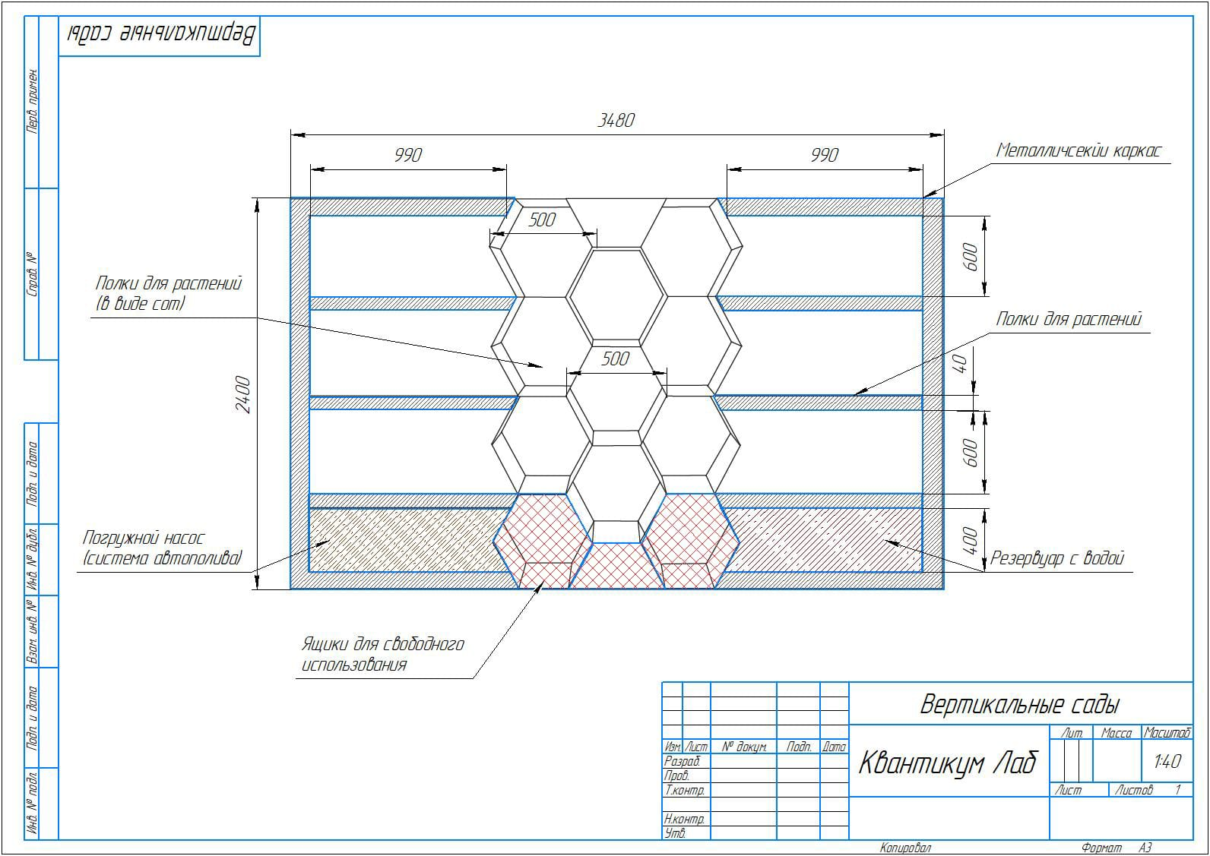
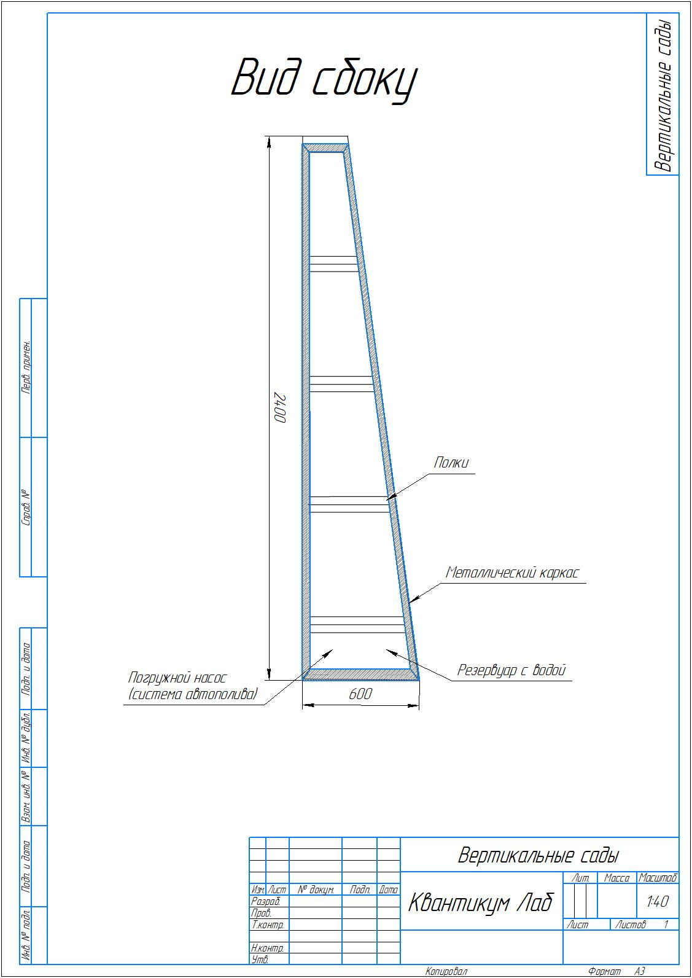
Процесс работы
- Создать чертеж, проектирую зеленую мастерскую под обучающий процесс
- Создать под них оборудование
- Высаживать растения
- Работать над автоматизацией на базе Ардуино
- Развивать садовую терапию
Кроме традиционных растений, в вертикальных садах можно выращивать пряные травы (базилик, петрушка, мелиса, мята), которые создадут не только великолепный, пышный вид, а также удивительный букет пряных ароматов.

Slide 5
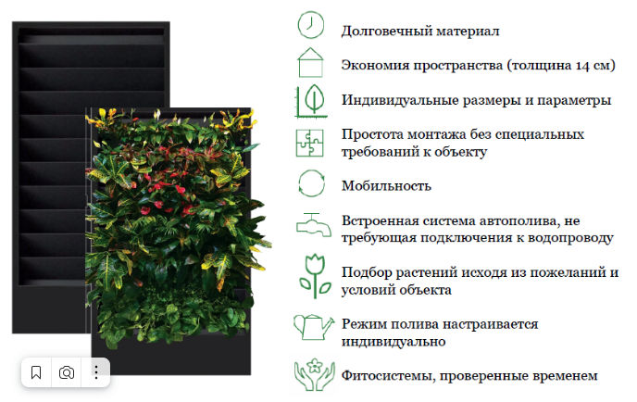
Что можно получить создавая зеленые мастерские
Создать возможность большего взаимодействия городского человека с природой не только в парковых зонах, но и в жилых помещениях.
Обучать работе с технологией и оборудованием в школе, в учебных центра зеленым технологиям и вертикального озеленения
Продвигать принципы органического земледелия на примере работы

Slide 6
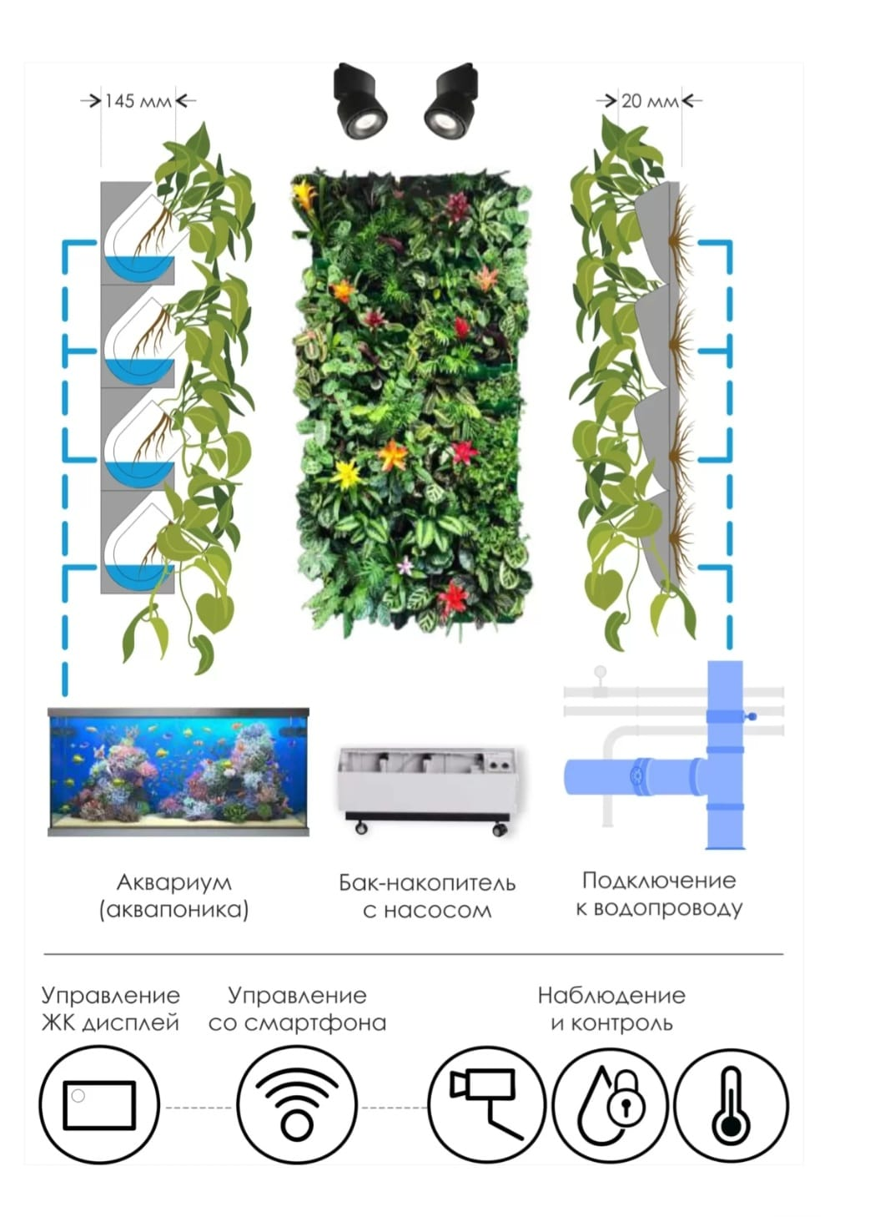
Какую проблемы решаю
Компенсировать ухудшение состава воздуха. Плотная застройка порой не позволяет разбить в скудном городском пространстве парки с классическими зелеными насаждениями.
Зонировать пространства в помещении, используя приемы вертикального озеленения
Увеличивать влажность воздуха, дает ощущение прохлады.
Вертикальный сад служит естественным пылевым фильтром и поглощает шум.
Вертикальное озеленение стен — один из самых доступных способов украсить уголок
Улучшать микроклимат в помещениях, снижение потребности в кондиционировании воздуха и экономия электроэнергии;
Уменьшать шумовой фон.

Slide 7
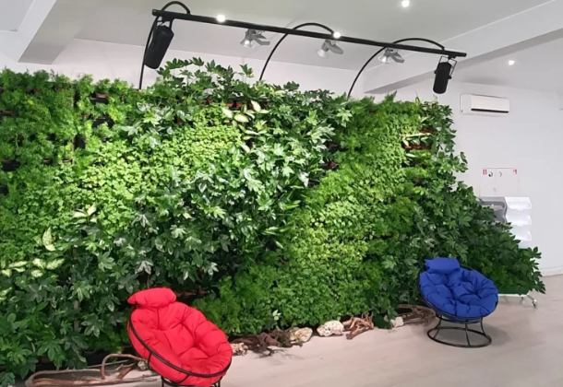
Миссия и срок реализации 2 месяца
Выстраивать схему взаимодействий различных зеленых мастерских на пересечении интересов различных социальных групп. Это способствуем инклюзии и увеличению согласия в обществе.
Данная методология строится на базе методов «Садовой терапии», где хочется находиться, получать знания и наслаждаться атмосферой

Slide 8
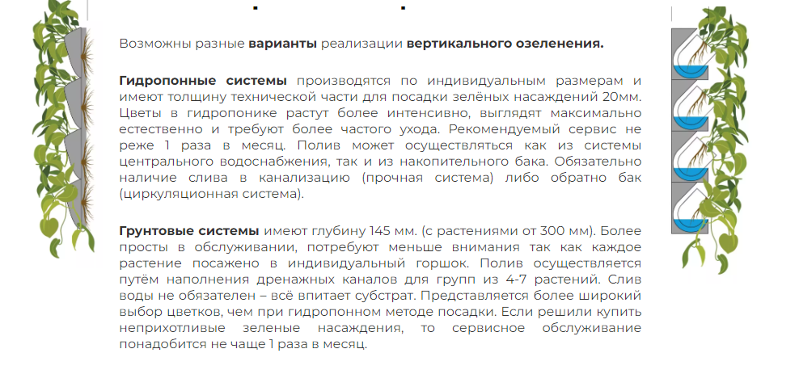
Изучение вариантов

Slide 9
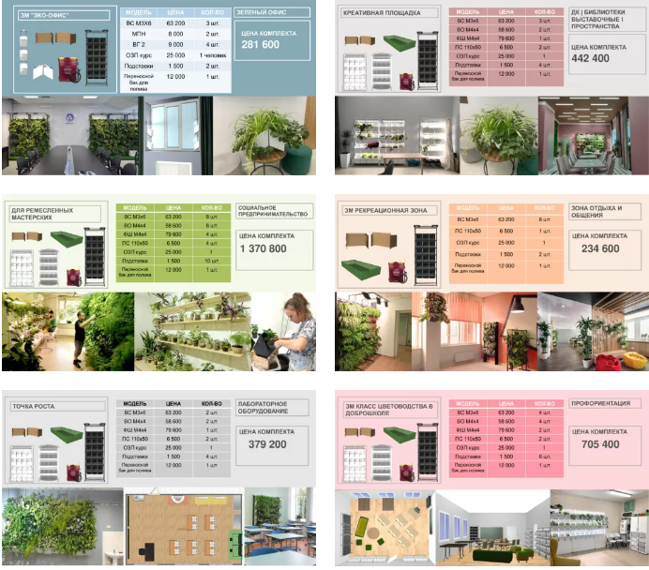
Изучение аналогов на рынке
Плюсы:
1. Приедут установят сами
2. Красиво
Минусы
1. Не понятная система автоматизации
2. Ежемесячное обслуживание
3. Не сделано своими руками

Slide 10
Благодарим за внимание!

